Slide 1


Slide 2
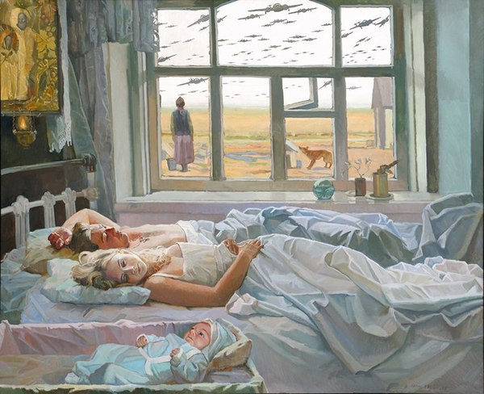
Июнь. Россия. Воскресенье. Рассвет в объятьях тишины.
Осталось хрупкое мгновенье до первых выстрелов войны.

Slide 3
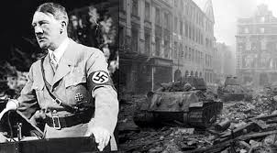
в 4 часа утра 22 июня 1941 года Фашистская Германия, во главе которой был Адольф Гитлер, вероломно напала на Советский Союз.

Slide 4
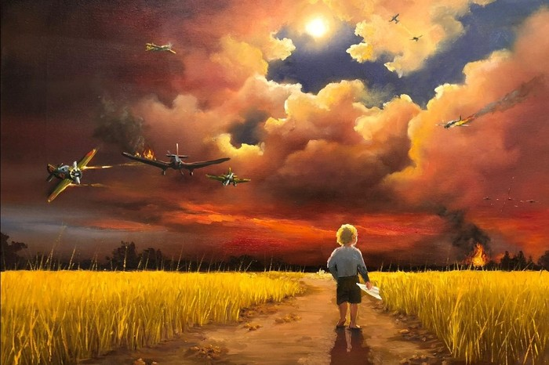
Началась Великая Отечественная Война

Slide 5
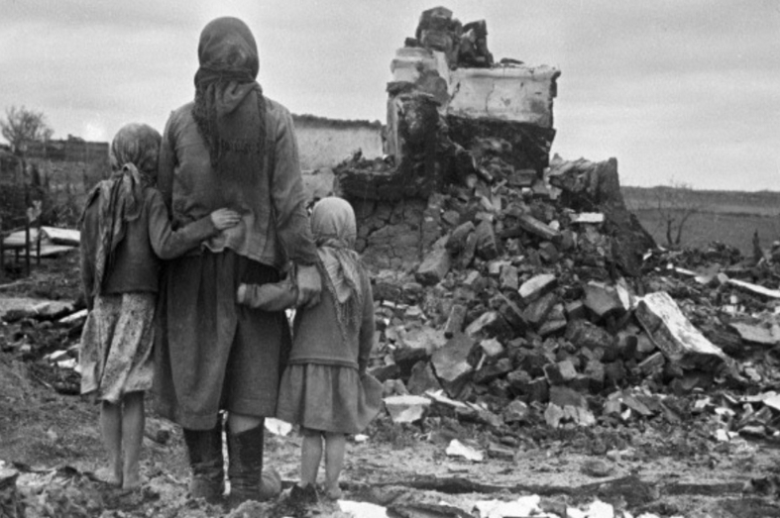
Война – это страшно, война – это больно!
Голод, разруха, бомбежки и смерть. Выжить и выстоять надо суметь!

Slide 6
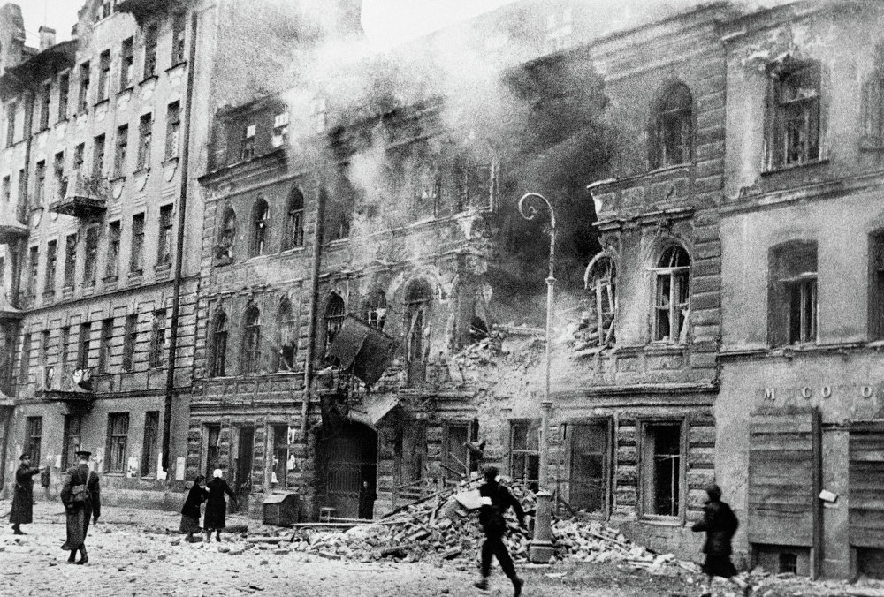

Slide 7
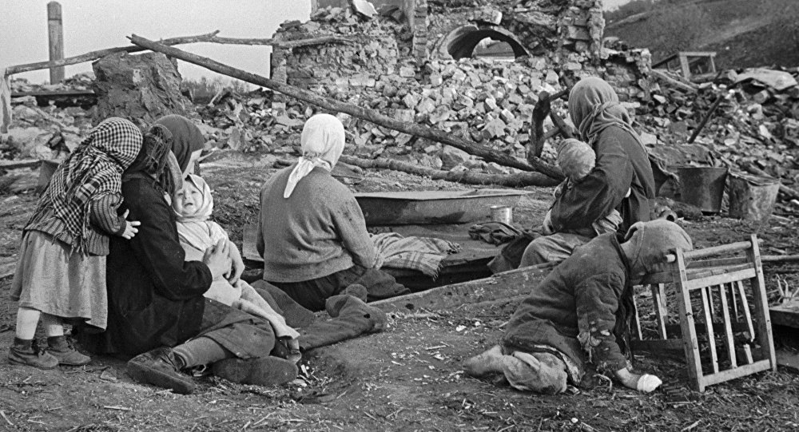

Slide 8
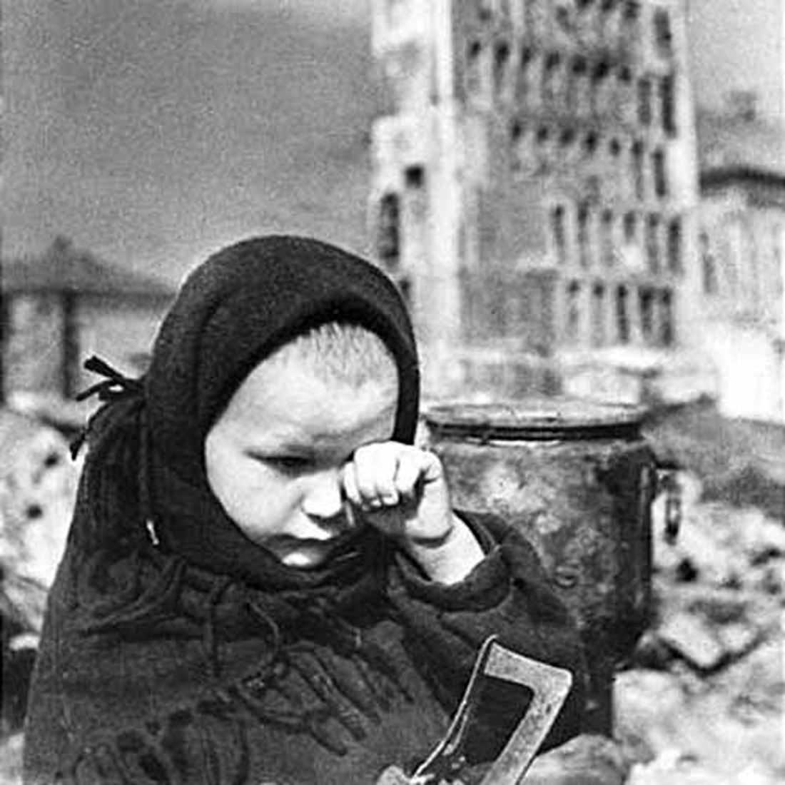

Slide 9
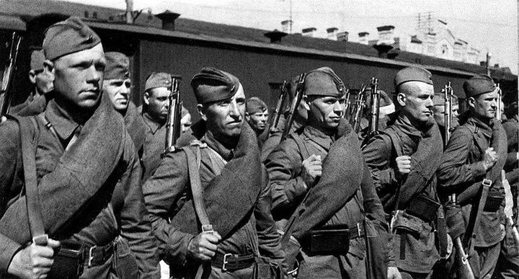
Почти все мужское население страны встало на защиту Родины.

Slide 10
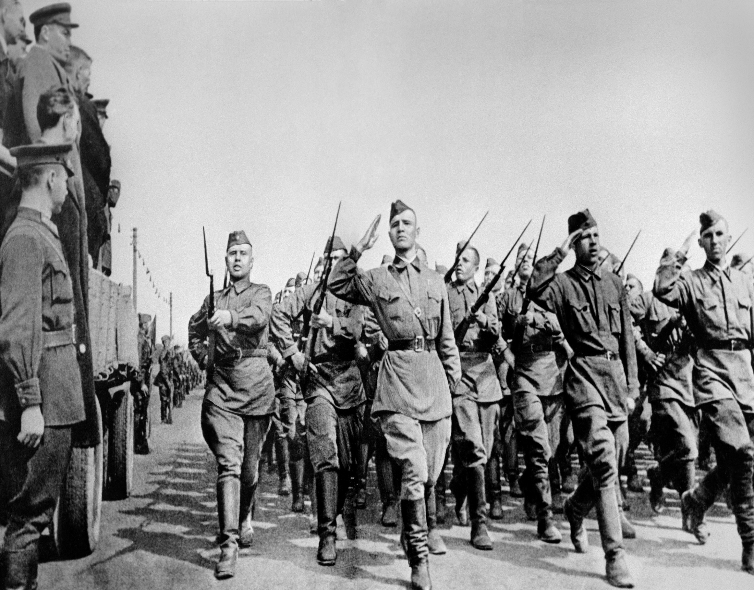

Slide 11
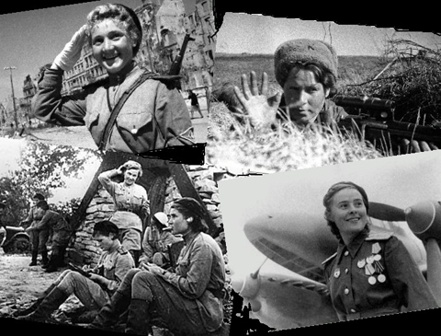
И даже отважные женщины отправились защищать Родину.

Slide 12
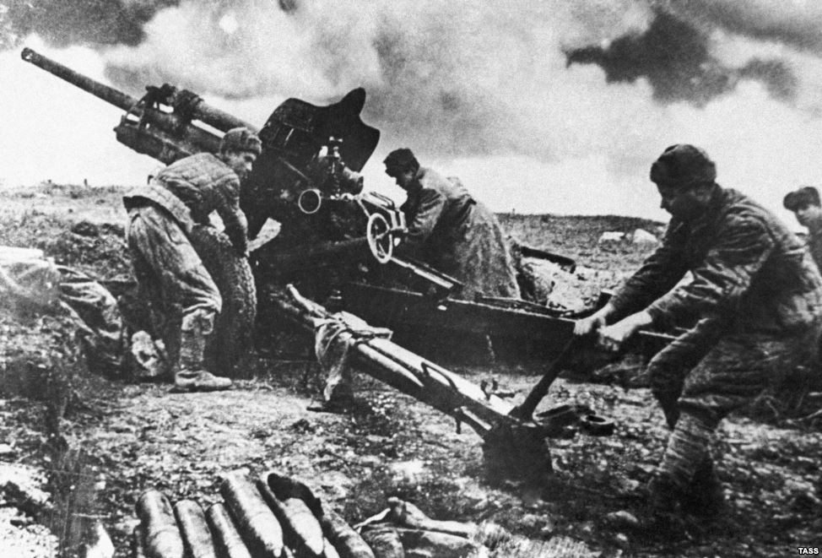
Герои танкисты, пилоты, солдаты - все ринулись в бой,
И танки, суда, самолёты они повели за собой.

Slide 13
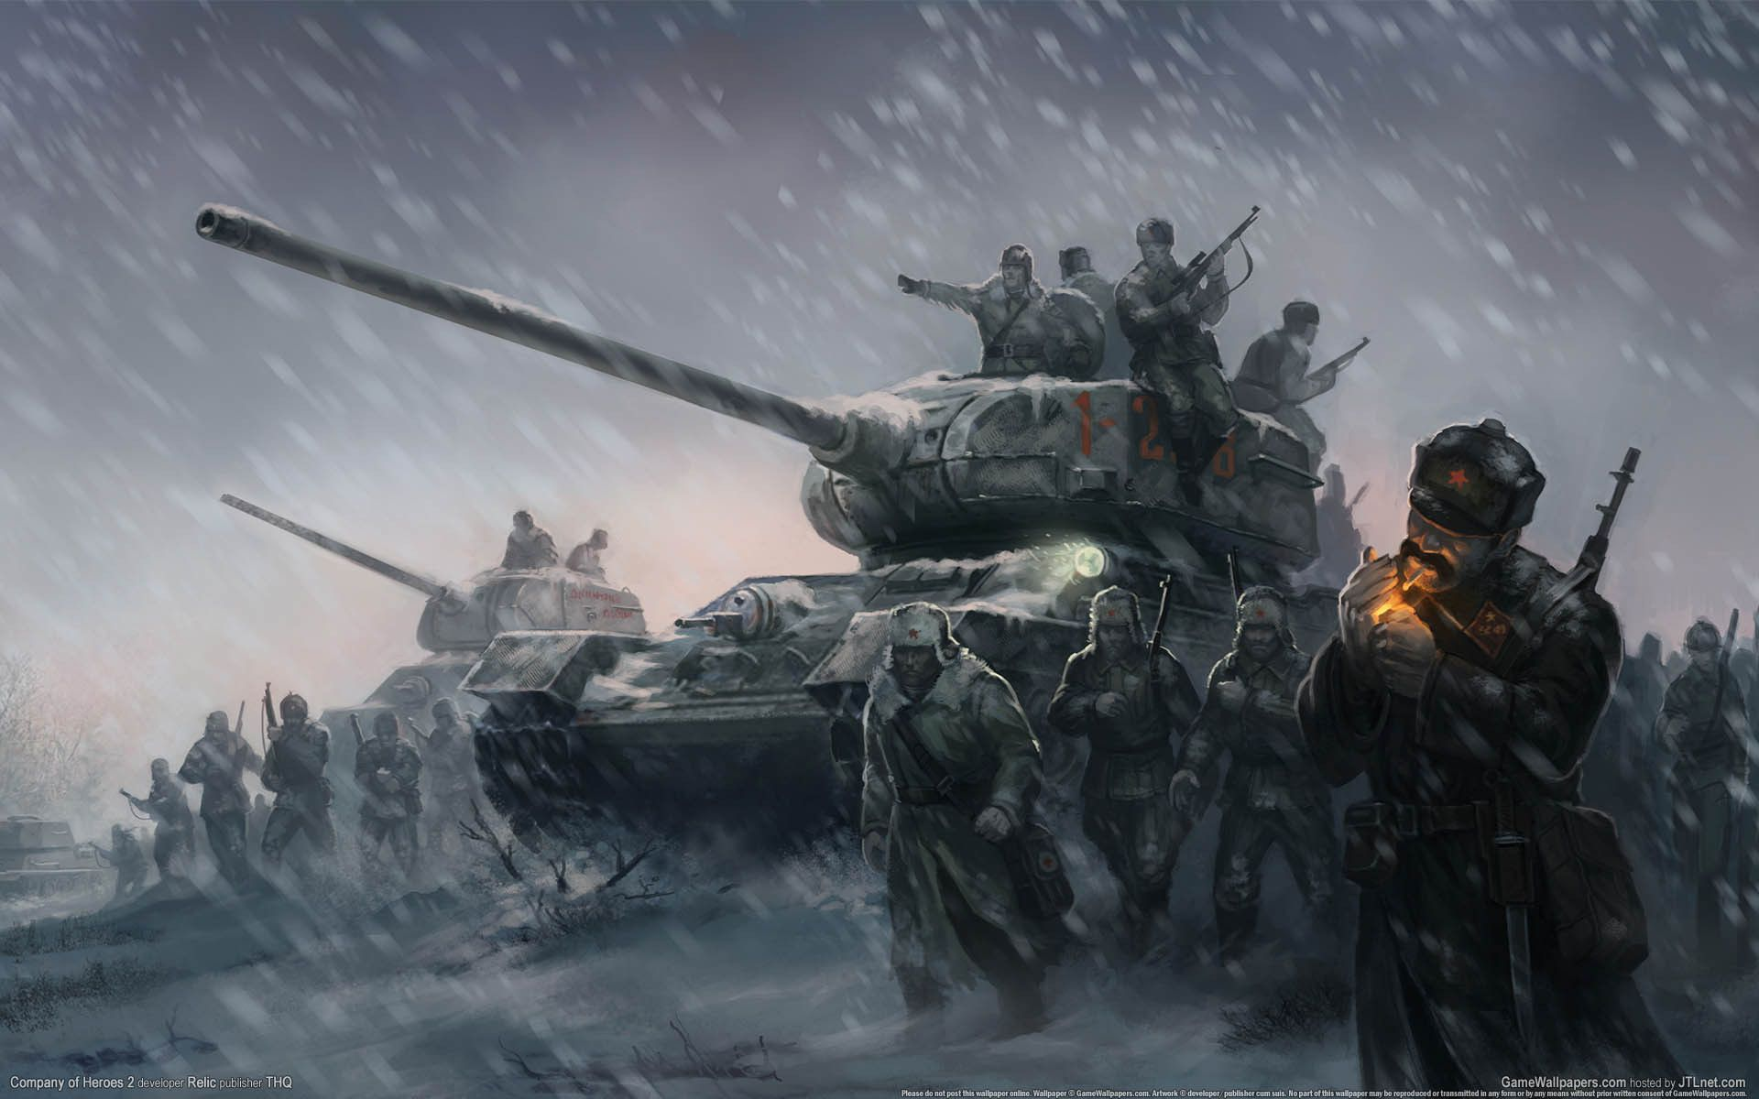

Slide 14
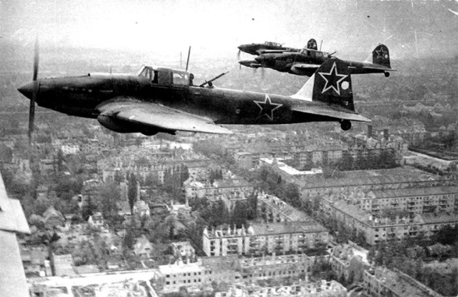

Slide 15
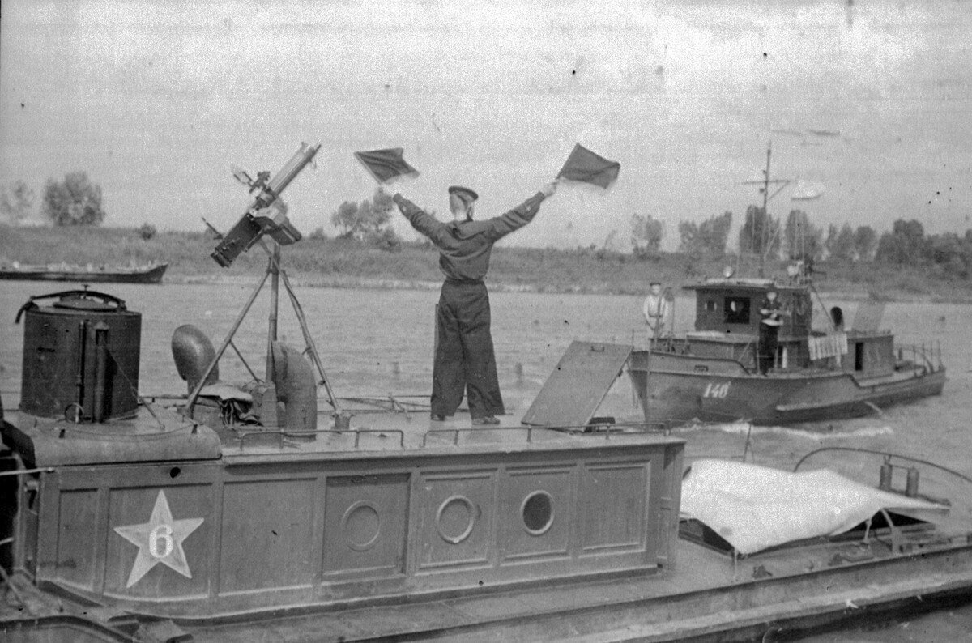

Slide 16
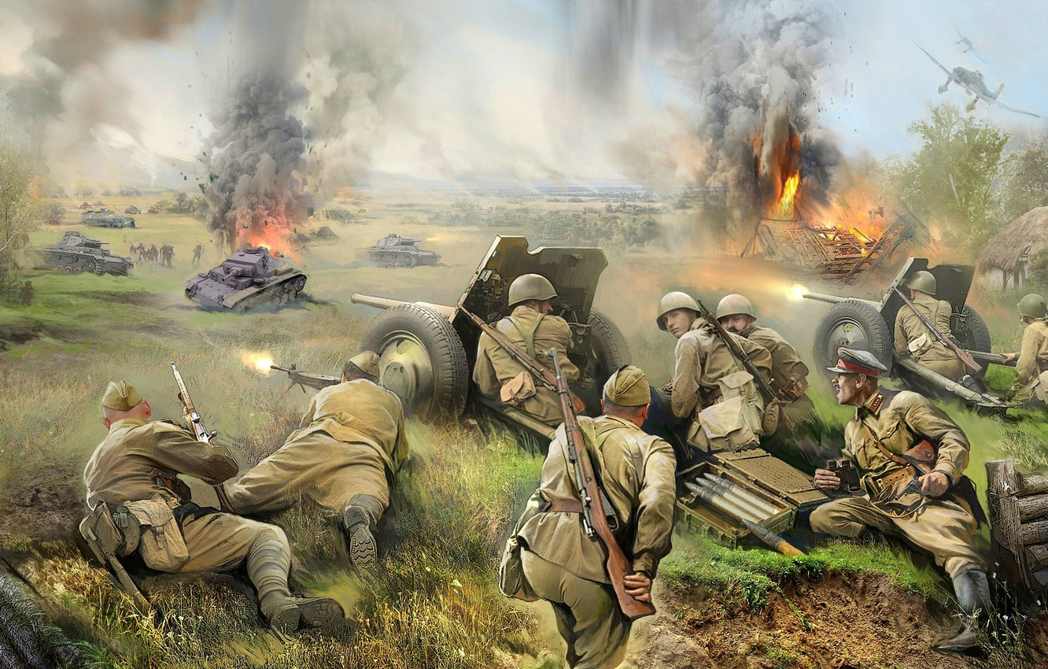
Солдаты сражались героически и самоотверженно,
ведь они защищали свои семьи (матерей, жен, детей) и свою Родину.

Slide 17
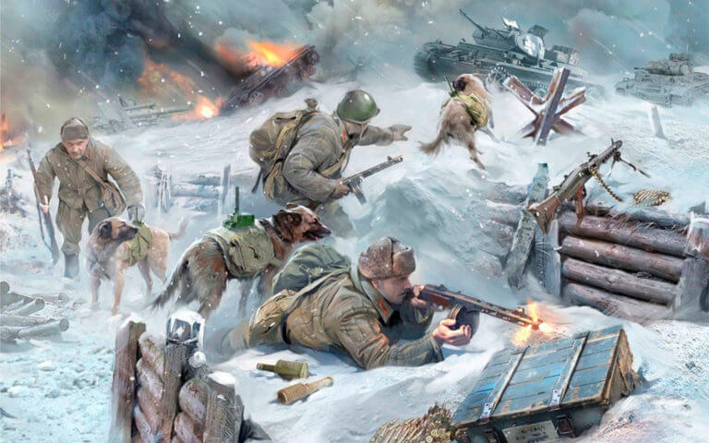

Slide 18
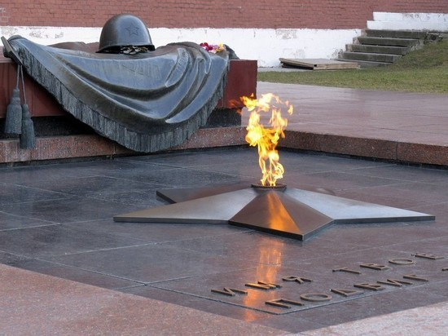
В каждом городе есть Мемориальный комплекс в честь погибших героев ВОВ. Там горит вечный огонь. Вечный огонь – это постоянно горящий огонь, символизирующий вечную память о подвигах наших отважных солдат. К вечному огню принося цветы, приходят постоять, помолчать, поклониться памяти героев.

Slide 19
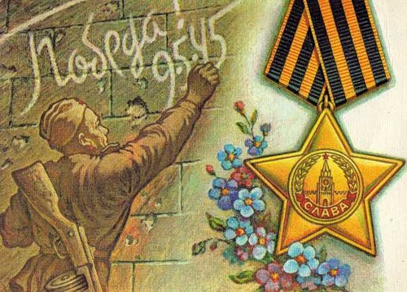
Великая Отечественная Война закончилась 9 мая 1945 года
Победой Советского Союза и капитуляцией Фашистской Германии

Slide 20

Георгиевская лента – это символ победы. Она отражается в двух цветах: оранжевый и чёрный. Оранжевый – это пламя, а чёрная – дым.

Slide 21
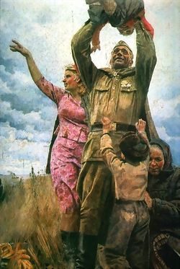
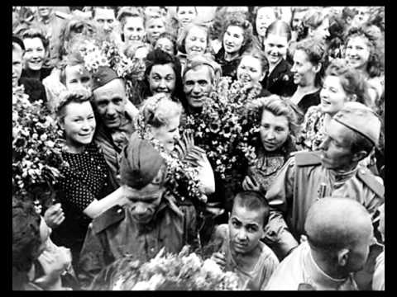
Это был самый счастливый и долгожданный день – День Победы!

Slide 22
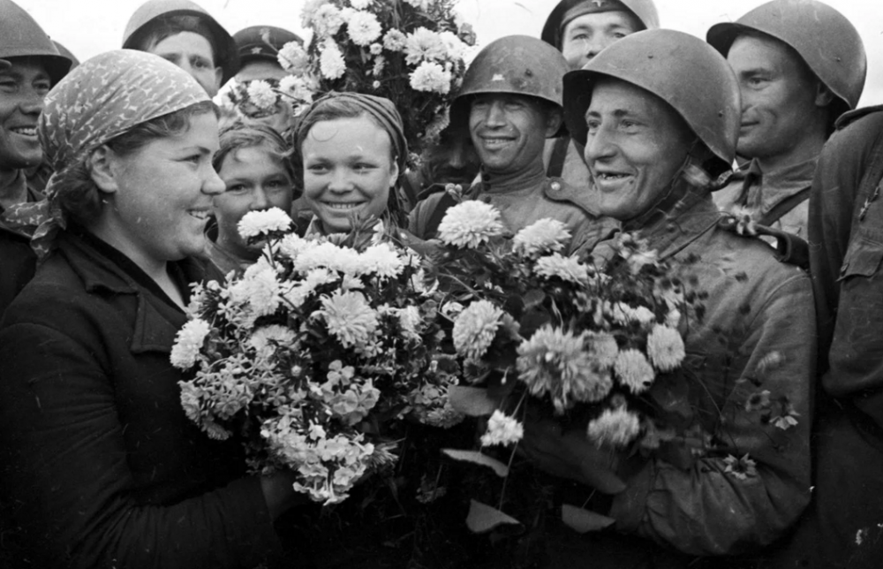

Slide 23
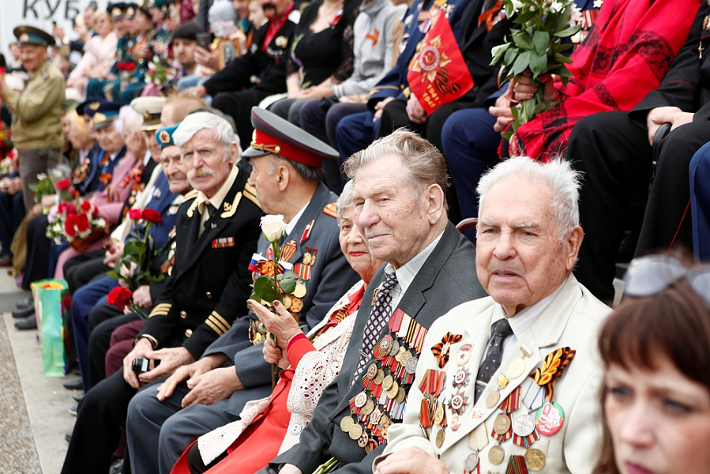
Мы встречаем день Победы, он пришел в цветах, знамёнах.
Знаем мы: совсем не просто он пришёл к нам – День Победы.
Этот день завоевали наши прадеды и деды.
И поэтому сегодня Ордена они надели.
Слава, слава всем героям! Слава, слава ветеранам!

Slide 24
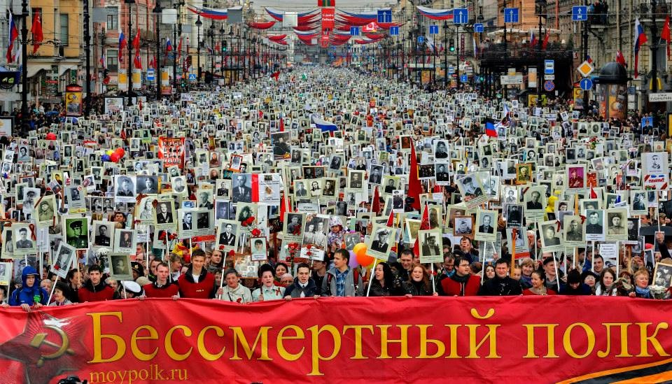
Бессмертный полк по всей стране шагает в день Победы,
Вот так на бой плечом к плечу шагали наши деды.
В России каждая семья своих героев помнит
И не забудет никогда их беспримерный подвиг.

Slide 25
